Slide 1
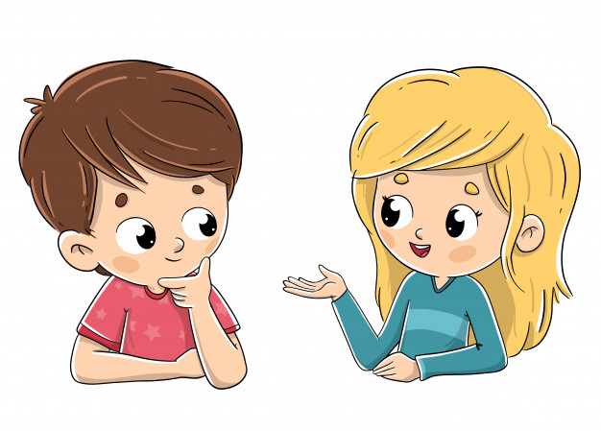
Я досліджую світ
2 клас
Людина в суспільстві
Урок 6
Як зробити
спілкування приємним?

Slide 2
Налаштування на урок
Я іду до класу вранці.
Ой, як радісно мені!
Бо є в мене однодумці –
Однокласники мої!

Slide 3
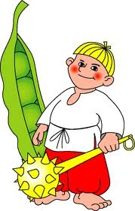
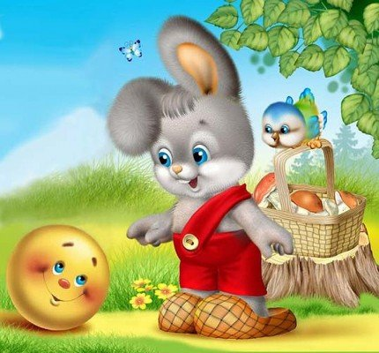
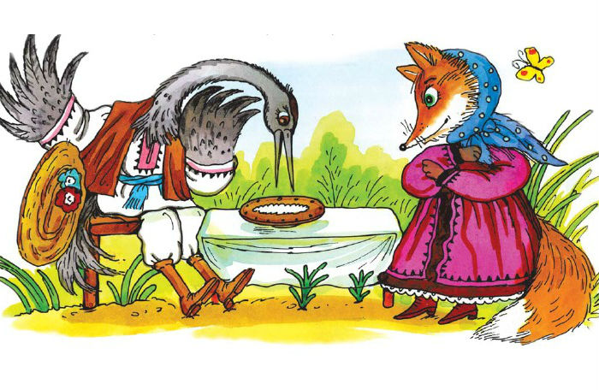
Налаштування на урок
Який казковий персонаж вибереш собі для спілкування? Чому?
Котигорошко
Журавель і лисиця
Червона шапочка
Колобок

Slide 4
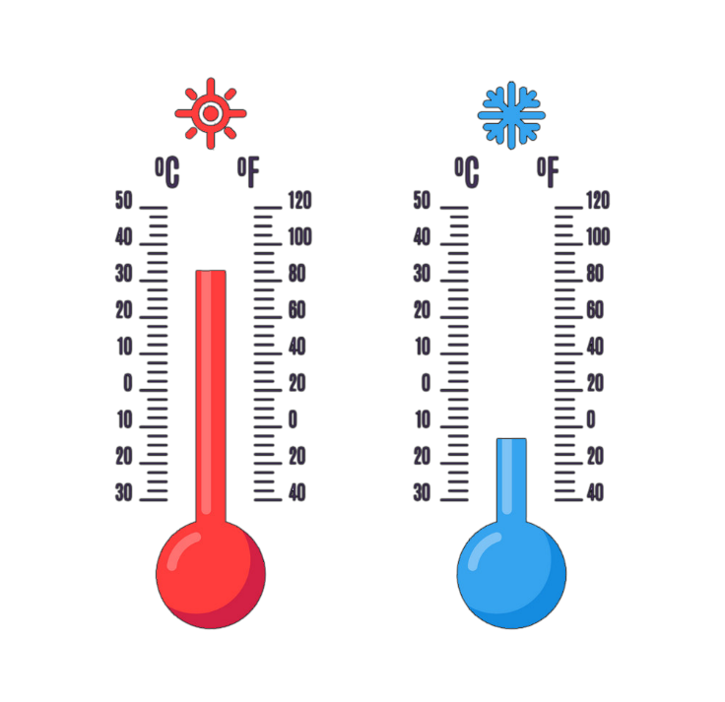
Вправа «Синоптик»
Ясно хмарно похмуро
дощ гроза сніг
Яка зараз пора року?
Який стан неба?
Яка температура повітря?
Який місяць року?
Чи були протягом доби опади?
Яке число місяця?
Погода вітряна чи безвітряна?
Який день тижня?

Slide 5
Слово вчителя
Пригадай, які ти знаєш правила спілкування.
Вітайся при зустрічі!
Твори добро!
Усміхайся
Допомагай друзям
Не груби!
Сьогодні на уроці ти дізнаєшся,
як поводитися, коли погляди співрозмовників не збігаються.

Slide 6
Допоможи Наталці обрати чарівні слова, що допоможуть збудувати стосунки
Дякую
Байдуже
Вибач
Пере-
прошую
Будь
ласка
Підручник.
Сторінка
11

Slide 7
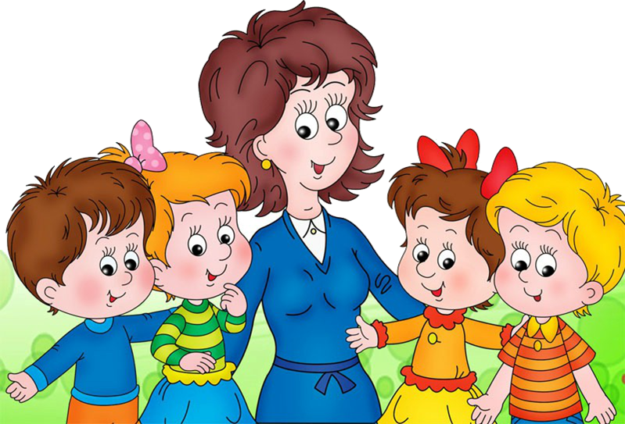
Словничок
Спілкування – це взаємодія людей, під час якої вони обмінюються інформацією, емоціями. Воно допомагає зрозуміти один одного.

Slide 8
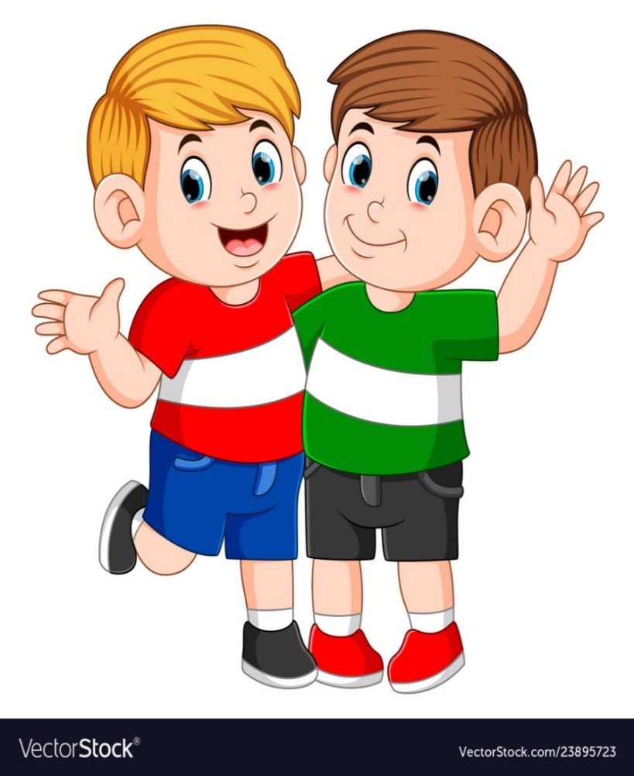
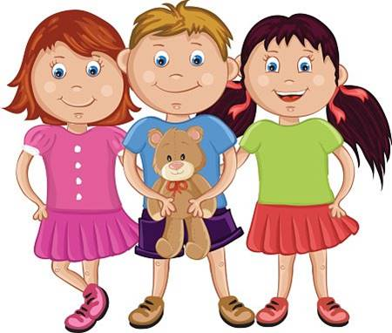
Поміркуй
Що ми робимо завдяки спілкуванню?
Як тобі допомагає спілкування?
Обмінюємося інформацією, мріями, спогадами, емоціями.
Пам’ятай!
Вміння спілкуватися – важлива риса
вихованої людини.

Slide 9
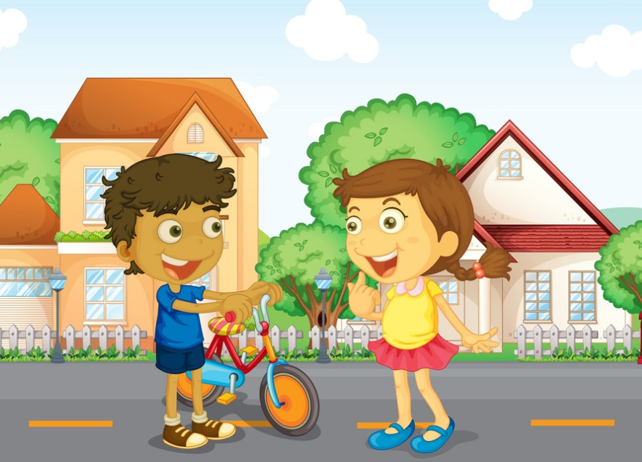
Запам’ятай правила спілкування
При зустрічі зі знайомими – вітайся.
Дивись співрозмовнику у вічі
Будь ввічливим, доброзичливим, привітним.
Підручник.
Сторінка
11

Slide 10
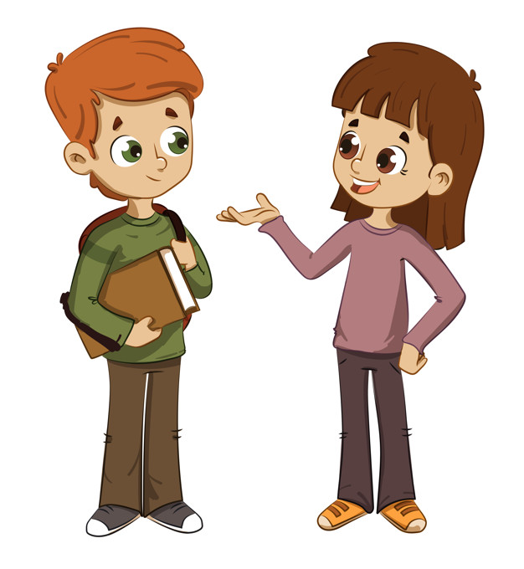
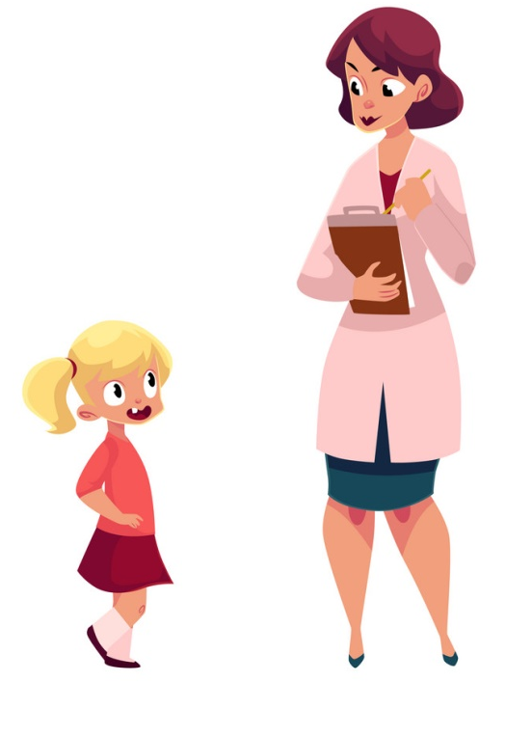
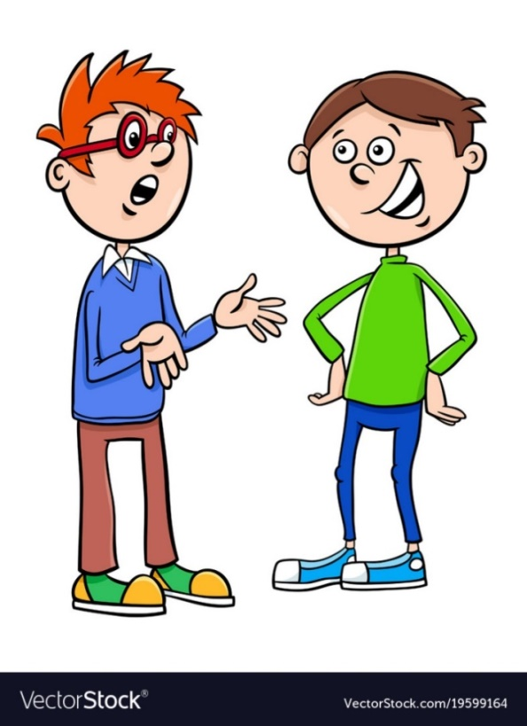
Запам’ятай правила спілкування
Не перебивай співрозмовника.
Поважай переконання інших людей навіть тоді, коли вони не збігаються з твоїми.
До старших звертайся на «Ви».
Підручник.
Сторінка
11

Slide 11
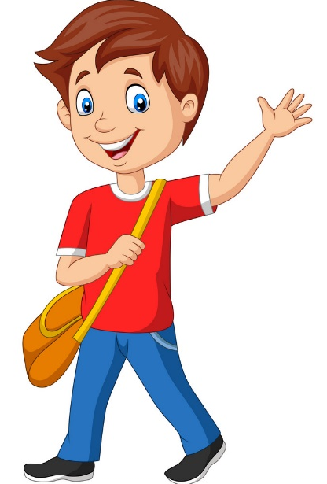
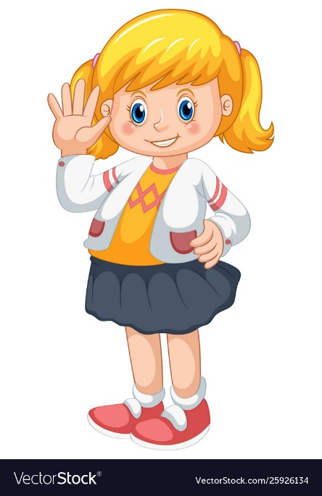
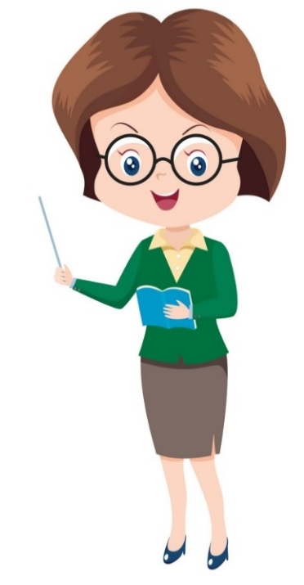
З ким ти спілкуєшся в школі?
Чи дотримуєшся правил спілкування?
Доповни перелік людей, з якими ти спілкуєшся? Чи завжди ти ввічливий?

Slide 12
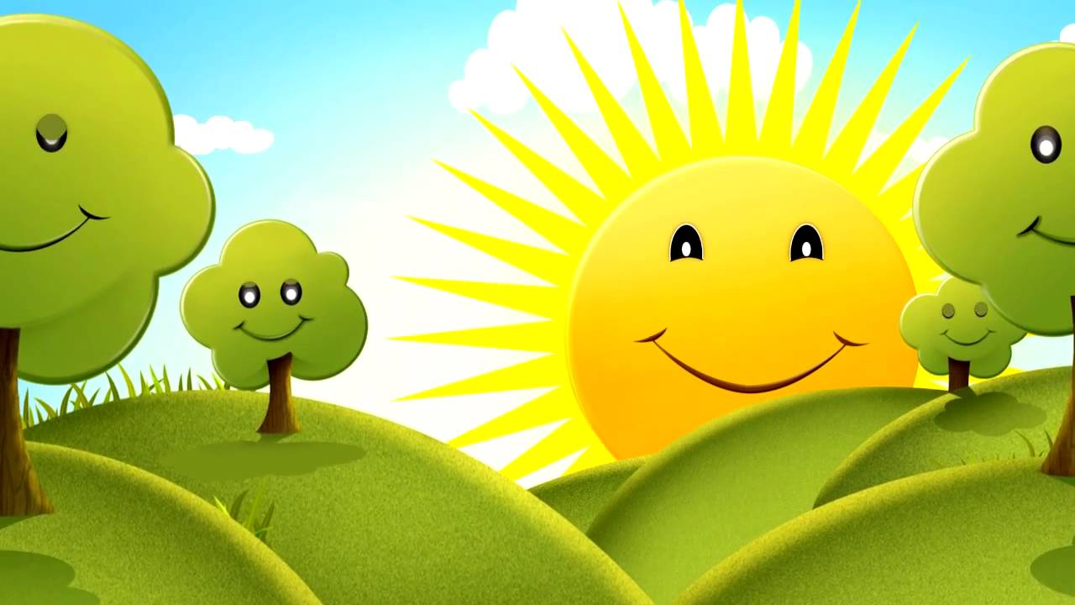
Прочитай вірш
Ніс хлопчина в школу в ранці Ручки, зошити й книжки. З усіма вітався вранці Наш Івасик залюбки.
Всім казав він «Добрий ранок!»
Людям, сонечку, пташкам... І всміхавсь теплом світанок, Дарував всім радість нам.

Slide 13
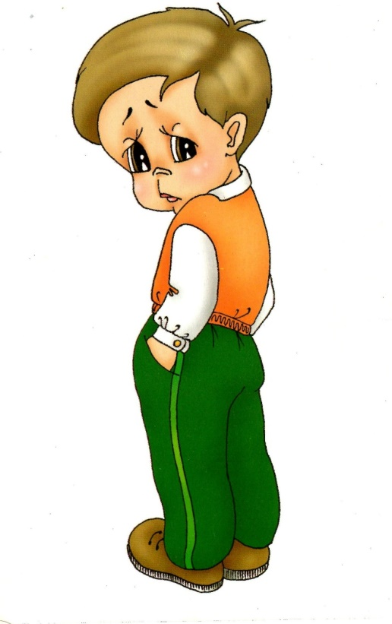
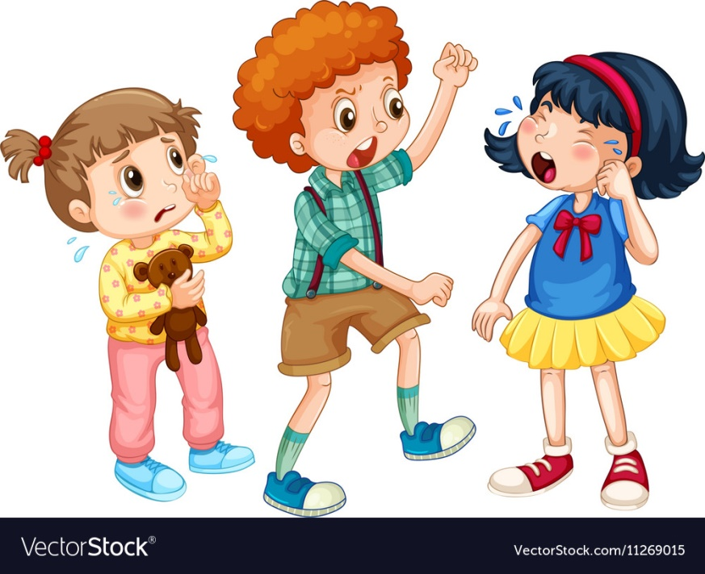
Прочитай вірш
А Василько — не вітався — Чи не вмів, чи не хотів... Між людьми завжди штовхався, Грубіянити умів...
То ж Василька не любили — Ніс хлопчина в серці зло. З ним дружити не хотіли, Й не цікаво з ним було,

Slide 14
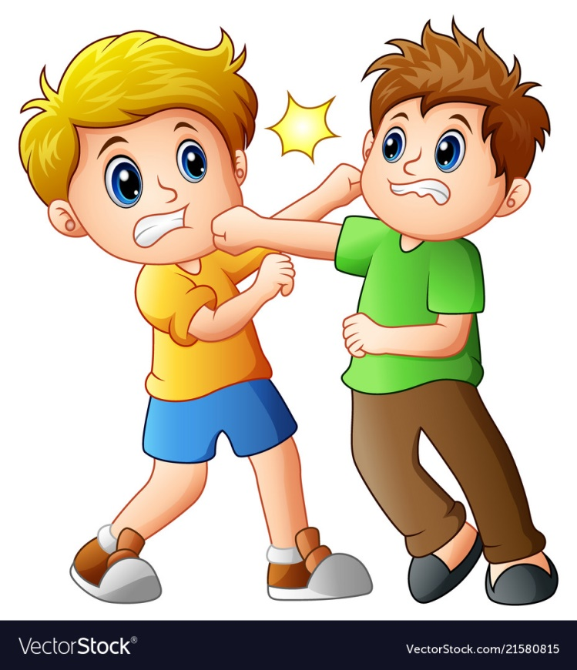
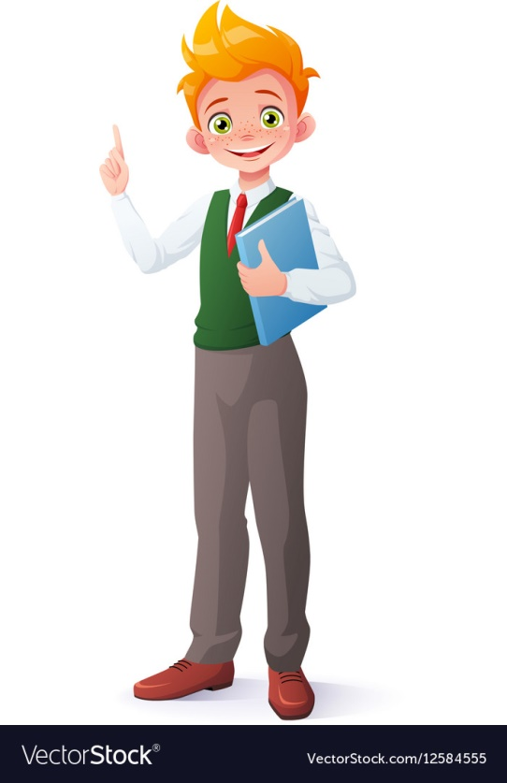
Прочитай вірш
Ще й слова несловникові Дуже часто він вживав. Й кулаки напоготові До дітей завжди тримав.
Треба завжди чемним бути, Бо ж людина в світі ти! Слів чарівних не забути, Чемним у життя іти!

Slide 15
Дай відповідь на запитання
Порівняй поведінку двох хлопчиків, який хлопчик тобі подобається, а який — ні. Чому?
Чи завжди ти ввічливий з людьми? Якщо ні, то постарайся виправитись, адже ввічливих поважають...
Чи подобається твоя поведінка тим, хто поряд?

Slide 16
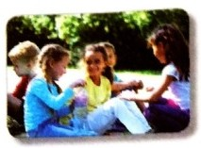
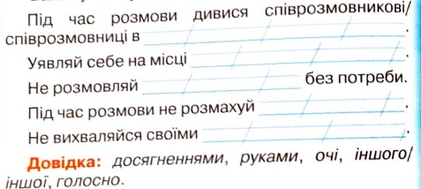
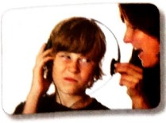
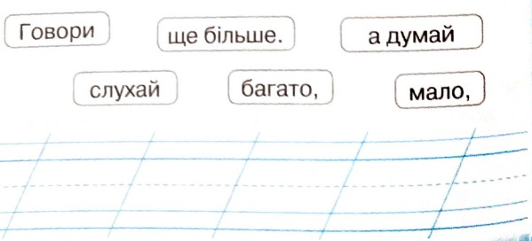
Робота в зошиті
7. З’єднай стрілочками відповідні частини прислів’я. Запиши утворене прислів’я.
5. Розглянь ситуації. Кого з дітей можна вважати ввічливим співрозмовником/цею. Обери й обведи світлину.
6. Допиши поради для культурного спілкування, використовуючи слова з довідки.
очі
іншого/іншої
голосно
руками
Говори мало, слухай багато,
а думай ще більше.
досягненнями
Сторінка6

Slide 17
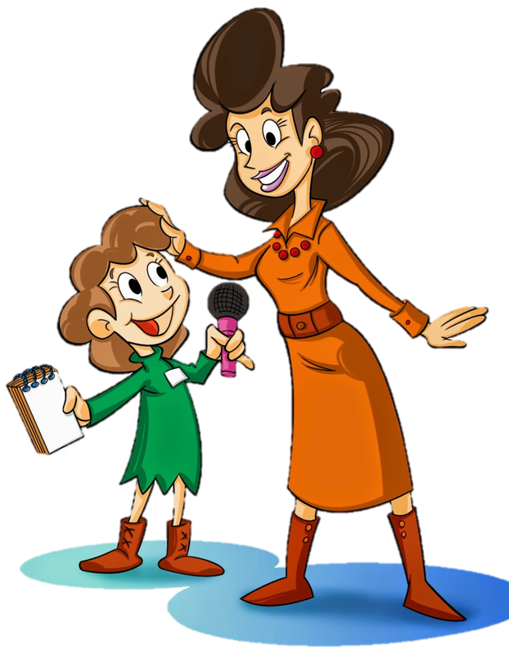
Вправа «Мікрофон»
Чому вміння слухати не менш важливе, ніж вміння говорити?
Кого називають щирими?
Чому краще говорити правду?
Тобі це вдається?
Чому плітки руйнують стосунки?
Чи ти завжди дотримуєшся своїх обіцянок?
Підручник.
Сторінка
11

Slide 18
Рефлексія
Оціни свою роботу на уроці
Було складно
Маю ще подумати
Було легко
Було цікаво

